Slide 1


Создание REST API

Slide 2
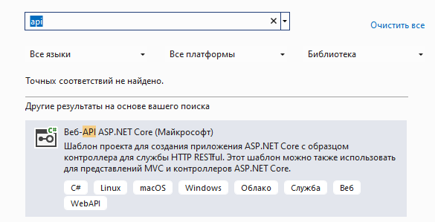
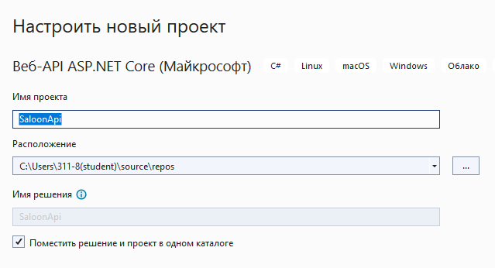
Создание приложения

Slide 3
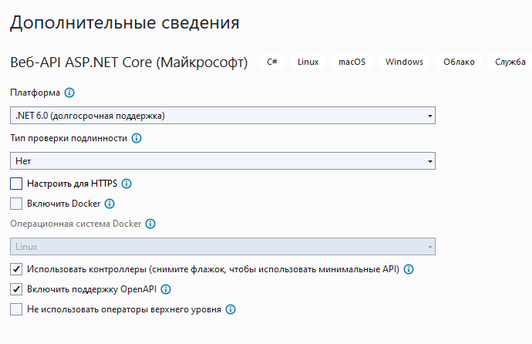
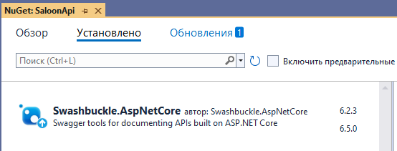
Настройки приложения

Slide 4
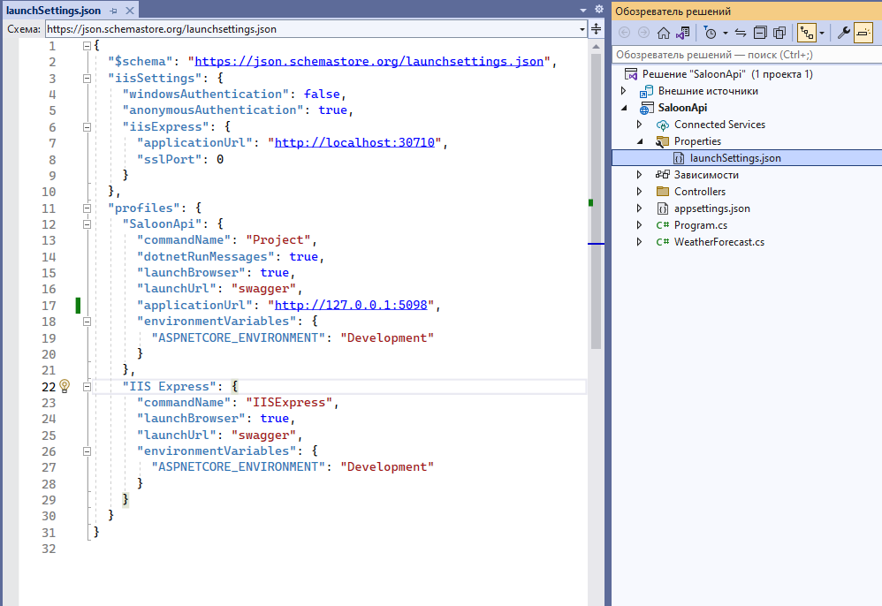
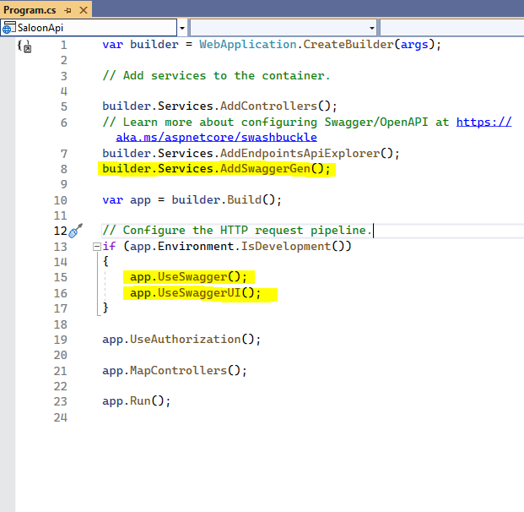
Вывод документации при старте приложения

Slide 5
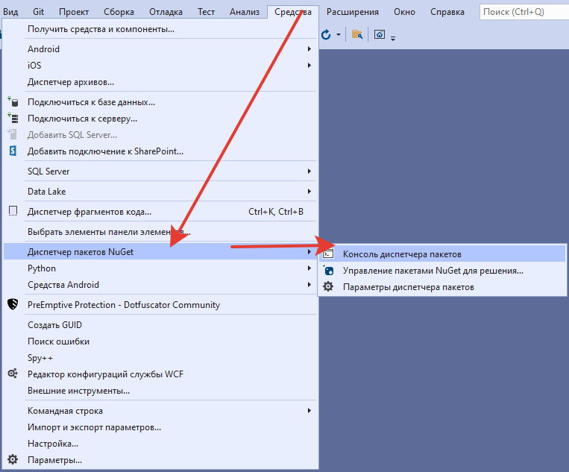
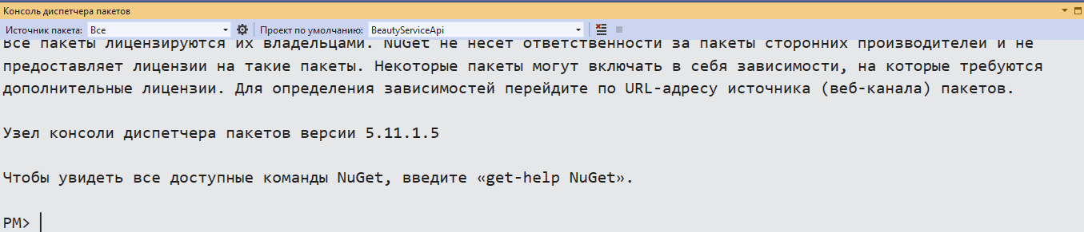
Запуск команд через Power Shell

Slide 6
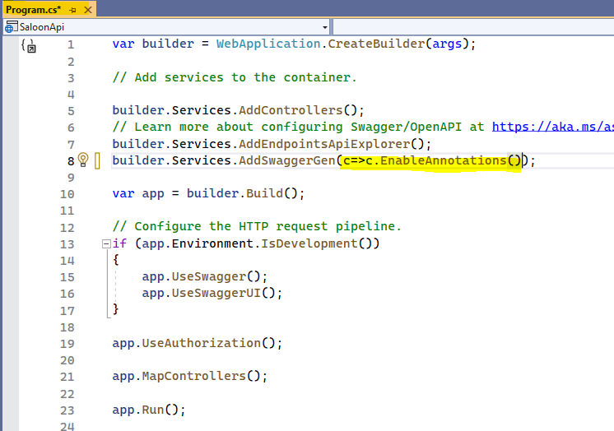
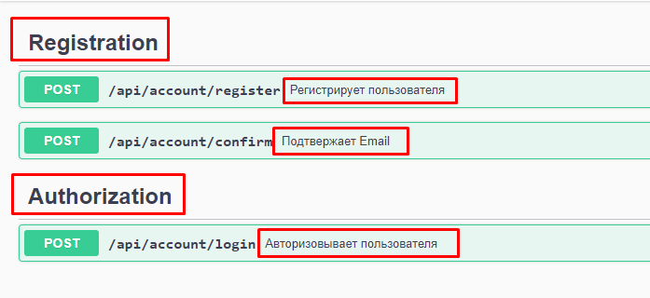
Пакет для создания аннотаций Swagger’а
Install-Package Swashbuckle.AspNetCore.Annotations -Version 6.2.3

Slide 7
Пакет для создания аннотаций Swagger’а
[SwaggerOperation( Summary = "Регистрирует пользователя", Description = "Полное описание", Tags = new[] { "Registration" } )]
[SwaggerResponse(StatusCodes.Status200OK, "Пользователь зарегистрирован", Type = typeof(RegisterModel))] [SwaggerResponse(StatusCodes.Status400BadRequest, "Необходимо указать логин")]
Summary - коротко о том, что делает метод
Description - полное описание что делает метод.
Tags - указываются теги для логической группировки операций

Slide 8
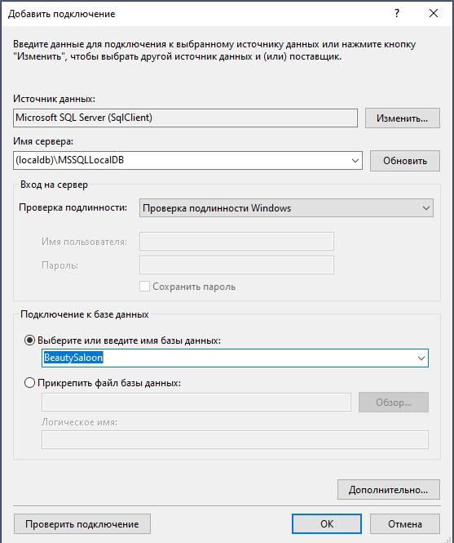
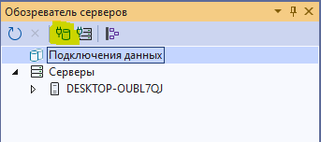
Подключение БД с помощью обозревателя серверов (Ctrl+Alt+S)

Slide 9
Установка пакетов для реализации миграции БД
Install-Package Microsoft.EntityFrameworkCore.SqlServer -Version 7.0.0
Install-Package Microsoft.EntityFrameworkCore.Tools -Version 7.0.0

Slide 10
https://learn.microsoft.com/en-us/ef/core/cli/powershell
Миграция
Scaffold-DbContext "Server=ПараметрыПодключения" Microsoft.EntityFrameworkCore.SqlServer -OutputDir ИмяКаталога
Пример команды:
Scaffold-DbContext "Server=(localdb)\MSSQLLocalDB;Initial Catalog=BeautySaloon;Integrated Security=True" Microsoft.EntityFrameworkCore.SqlServer -OutputDir Model

Slide 11
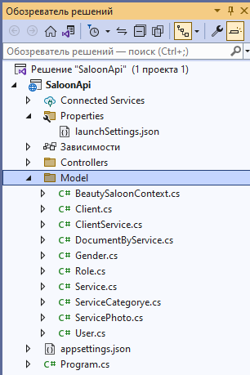
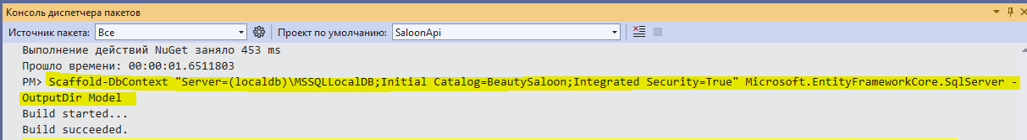
https://learn.microsoft.com/en-us/ef/core/cli/powershell
Миграция

Slide 12
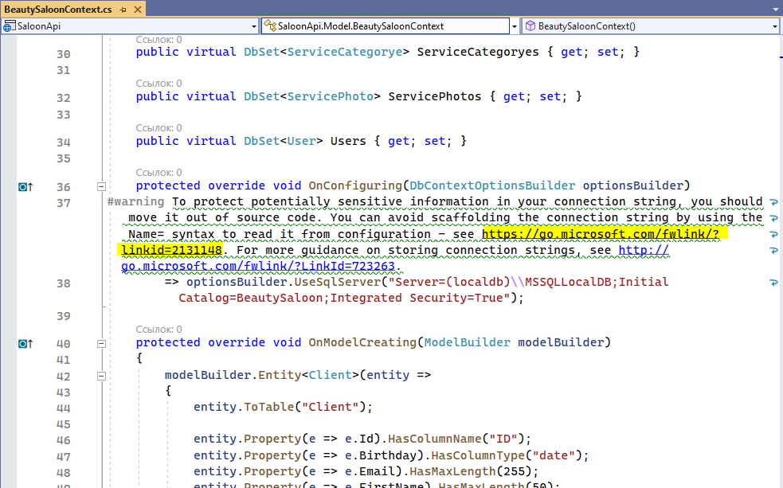

Slide 13
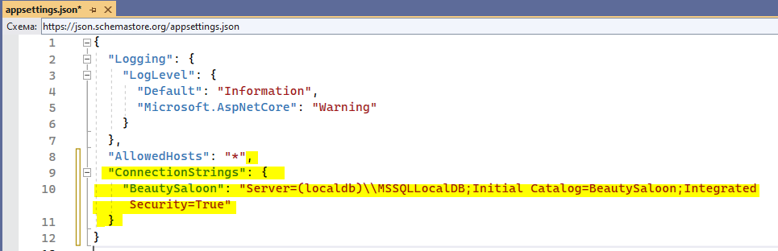
Файл appsetting.json -изменение параметров приложения
"ConnectionStrings": {
"ИмяБД": "Server=ПараметрыПодключения"
}

Slide 14
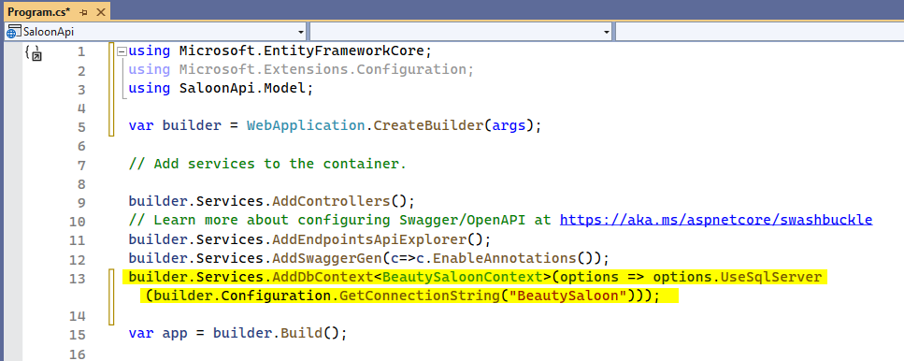
Файл Startup.cs –добавление контекста БД
builder.Services.AddDbContext<ИмяКонтекстаБД>(options => options.UseSqlServer(builder.Configuration.GetConnectionString("ИмяБД")));

Slide 15
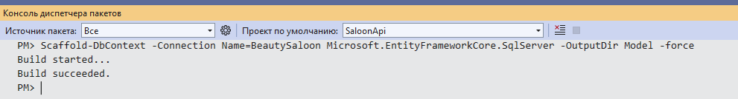
Фиксация изменений
Scaffold-DbContext -Connection Name=ИмяБД Microsoft.EntityFrameworkCore.SqlServer -OutputDir Model -force

Slide 16
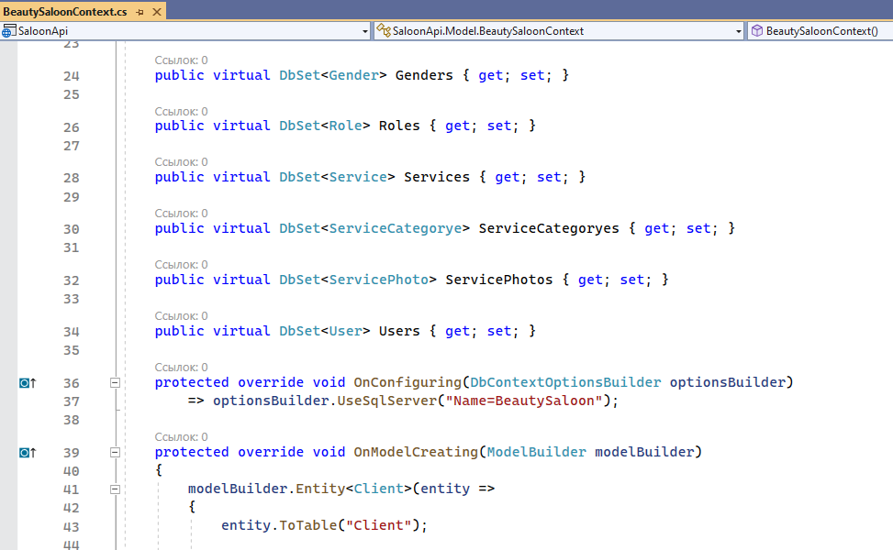

Slide 17
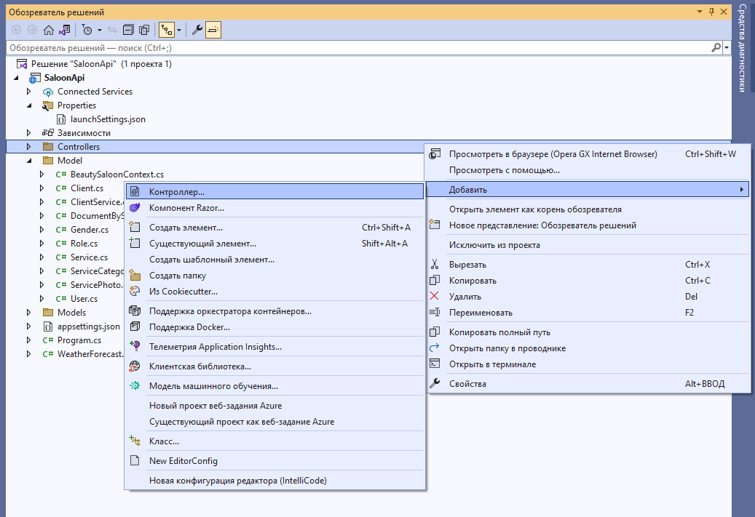
Создание контроллера

Slide 18
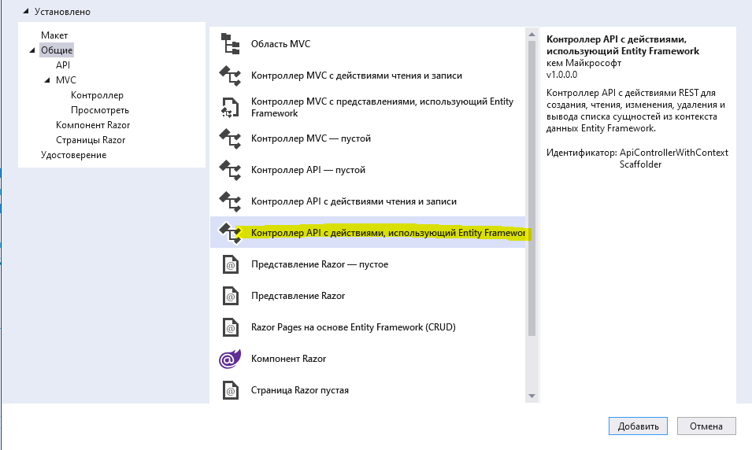
Создание контроллера

Slide 19
Добавление возможности просмотра подчиненных таблиц
Предварительно необходимо установить библиотеку !!!!
Microsoft.AspNetCore.Mvc.NewtonsoftJson
Install-Package Microsoft.AspNetCore.Mvc.NewtonsoftJson -Version 6.0.14

Slide 20
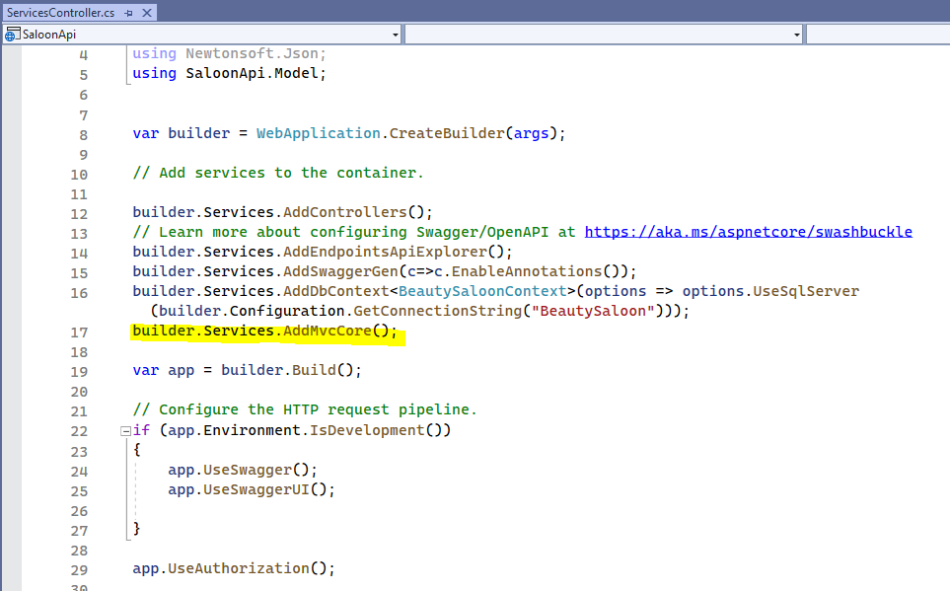
Добавление возможности просмотра подчиненных таблиц
builder.Services.AddMvcCore();

Slide 21
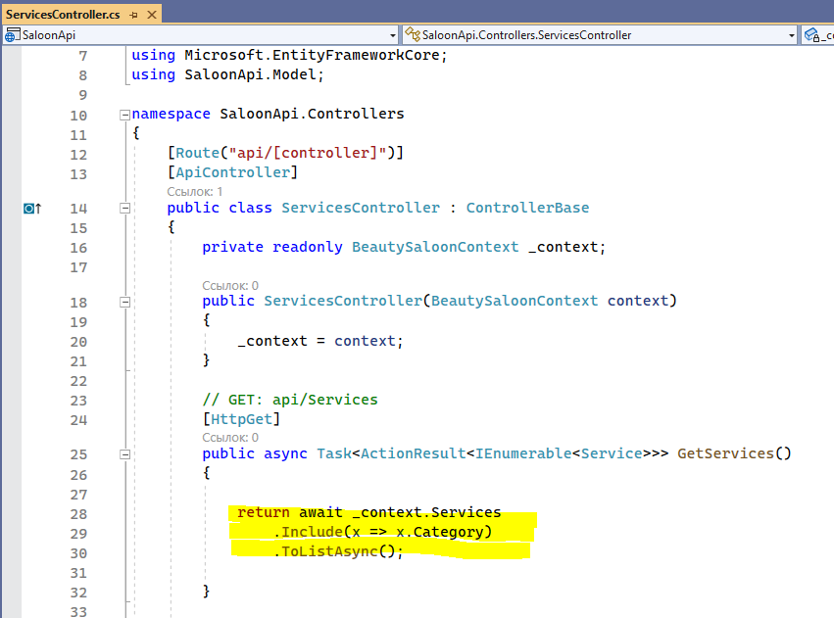
Вывод подчиненных таблиц
return await _context.ИмяТаблицы
.Include(x=>x.ИмяПодчиненнойТаблицы)
.ToListAsync();

Slide 22
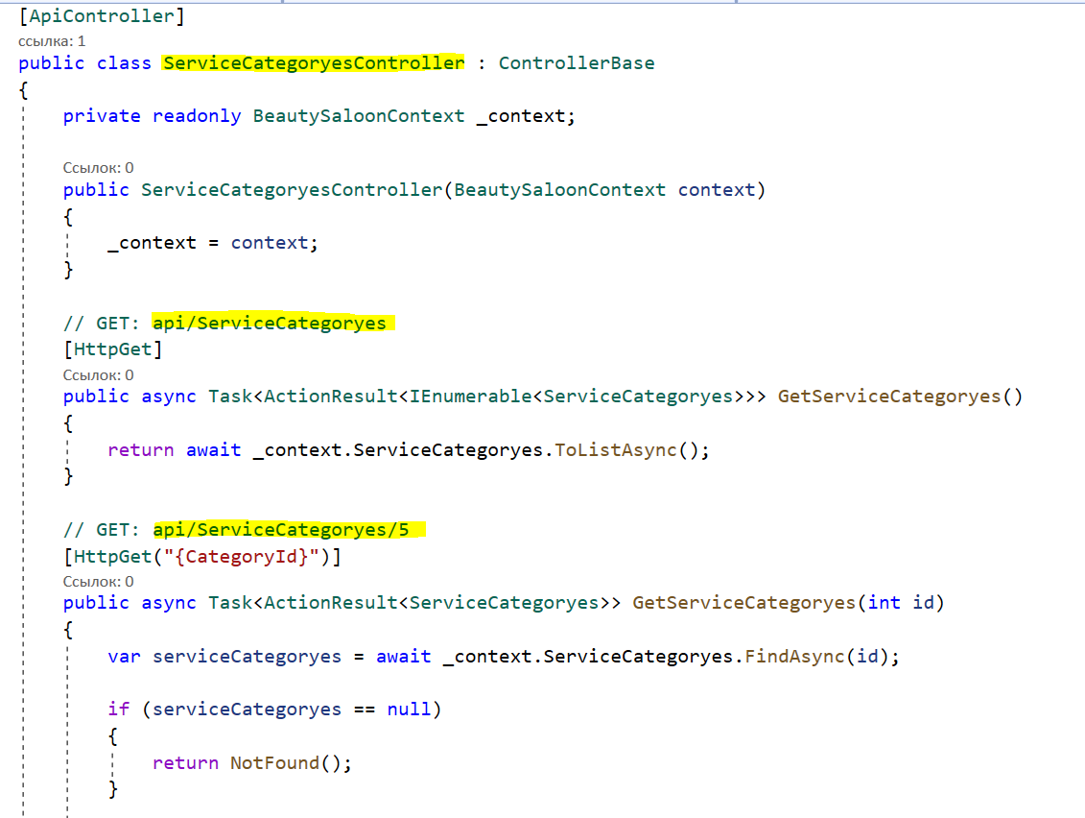
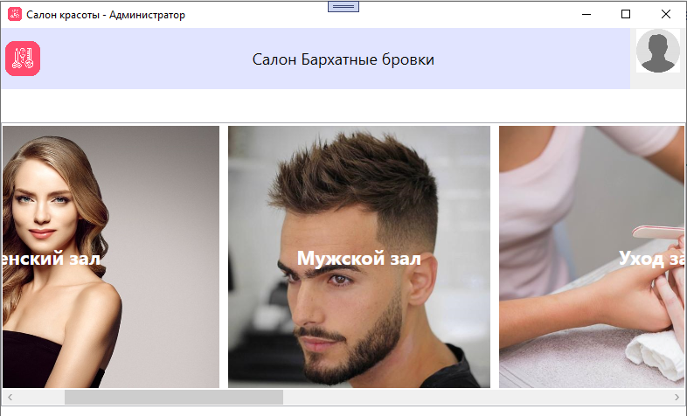
Вывод категорий

Slide 23
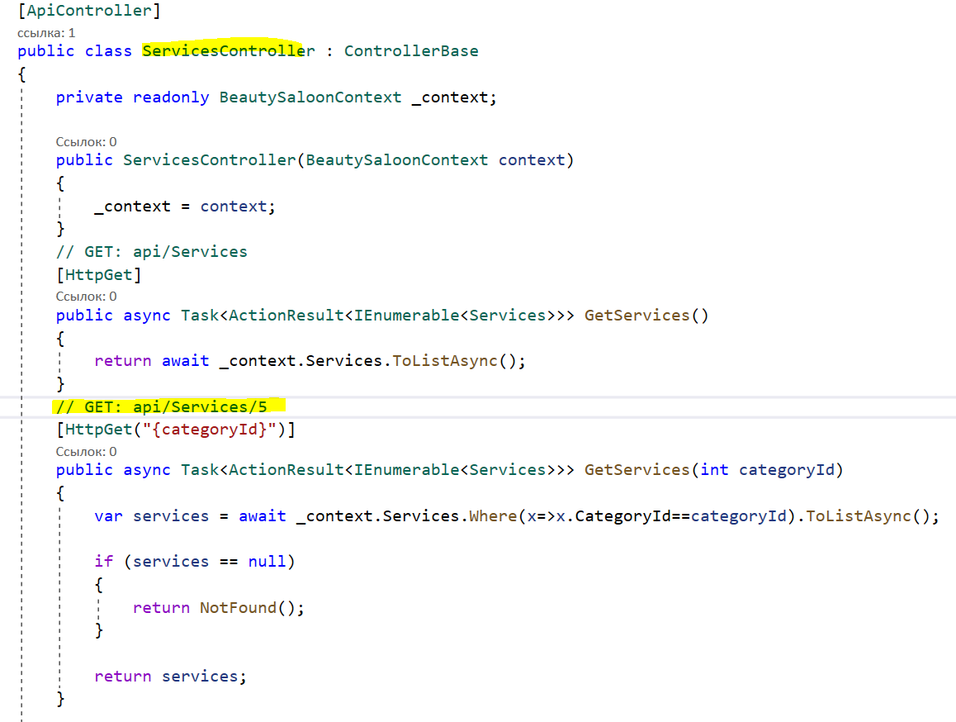
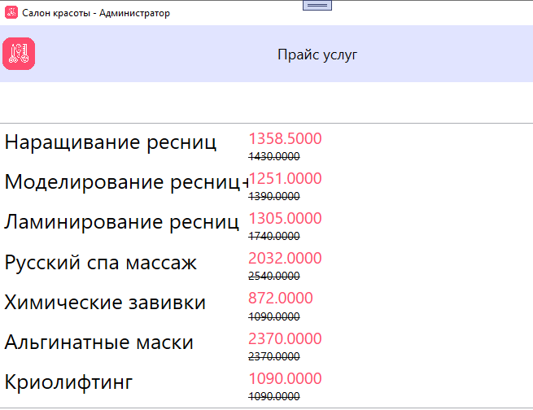
Вывод сервисов по заданной категории

Slide 24
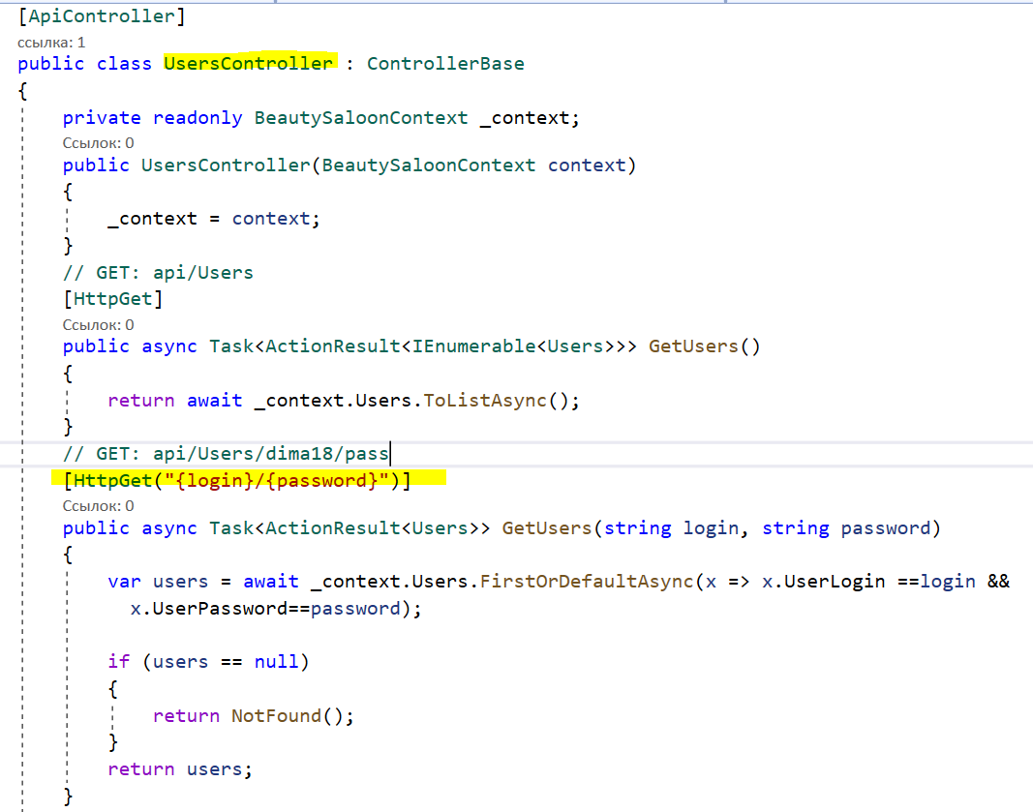
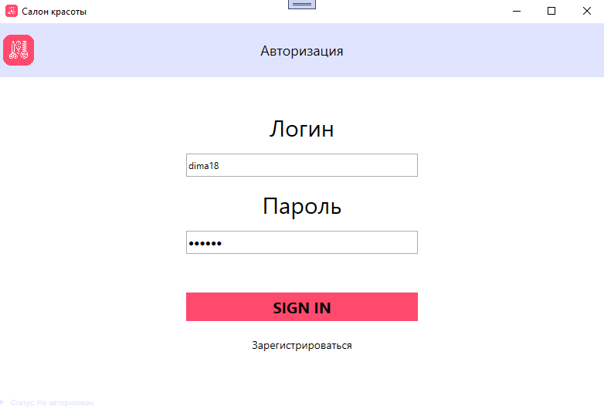
Авторизация

Slide 25
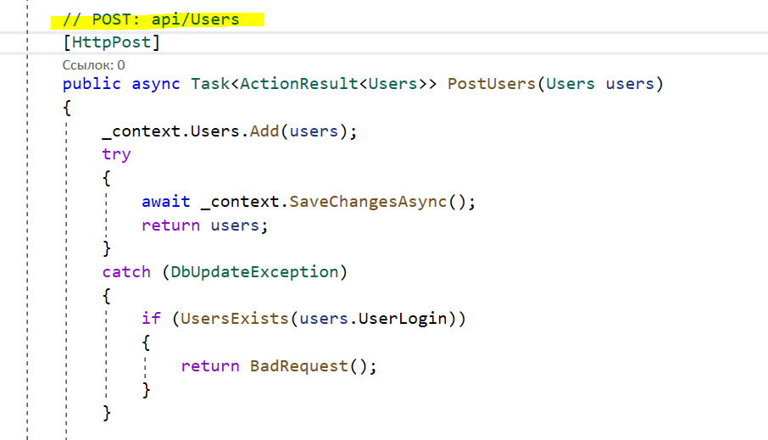
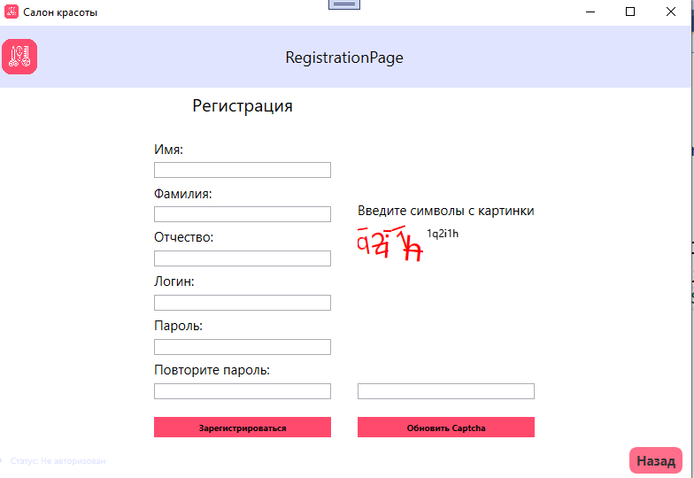
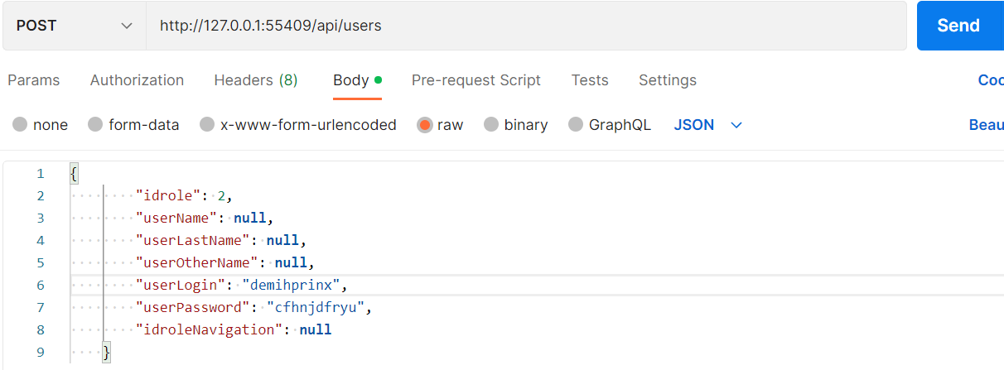
Регистрация

